Slide 1
CHÀO MỪNG CẢ LỚP
ĐẾN VỚI TIẾT HỌC HÔM NAY!

Slide 2
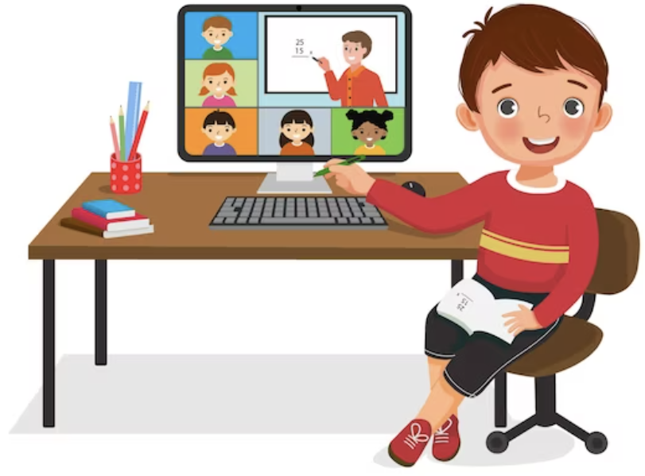
KHỞI ĐỘNG
Quan sát hình ảnh và cho biết: Bạn học sinh đang làm gì?
Học trực tuyến

Slide 3
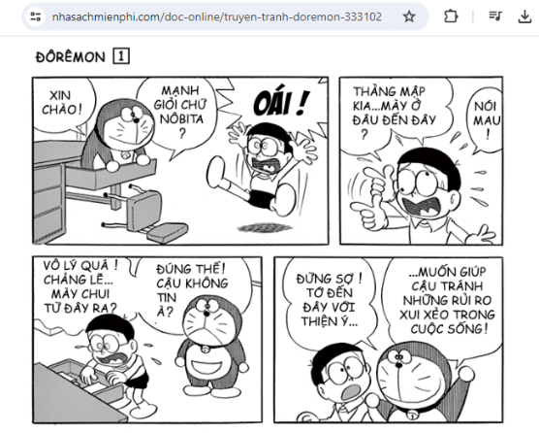
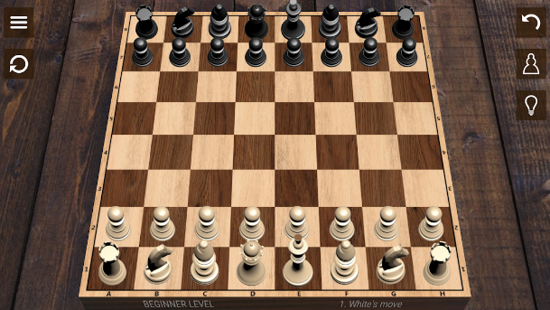
Em hãy chia sẻ cho các bạn cùng biết những công việc mà em thấy hứng thú khi sử dụng máy tính để thực hiện.
Đọc truyện
Chơi game
Xem phim
Học tập
Nghe nhạc

Slide 4
CHỦ ĐỀ A: MÁY TÍNH VÀ EM
NHỮNG VIỆC EM CÓ THỂ LÀM ĐƯỢC NHỜ MÁY TÍNH
BÀI 1. LỢI ÍCH CỦA MÁY TÍNH

Slide 5
NỘI DUNG BÀI HỌC
01
Những việc em có thể làm nhờ máy tính
02
Lợi ích của máy tính

Slide 6
1.
NHỮNG VIỆC EM CÓ THỂ LÀM NHỜ MÁY TÍNH

Slide 7
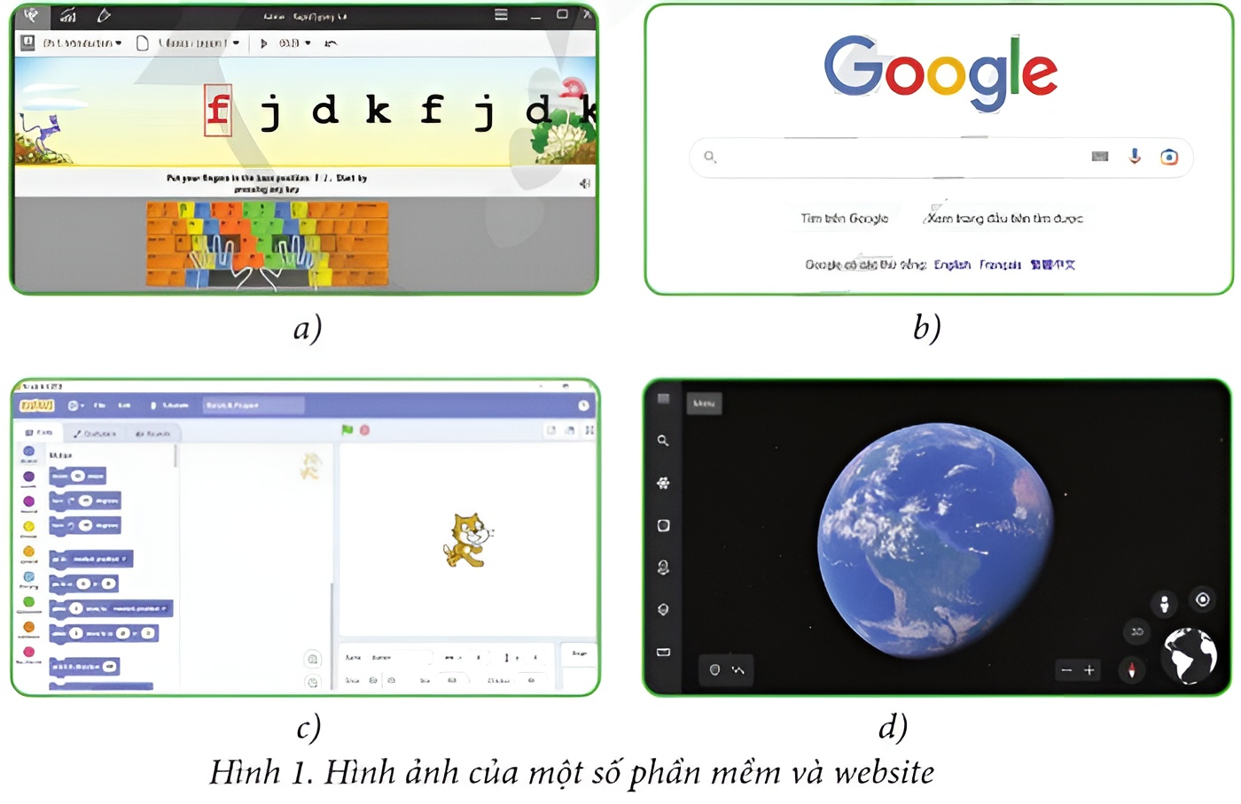
Hoạt động 1:
Bạn Hạnh đưa ra câu đố: "Dựa vào các hình ảnh gợi ý ở Hình 1, bạn hãy nêu tên của các phần mềm và website tương ứng". Em hãy giải câu đố này và so sánh kết quả với bạn khác.

Slide 8
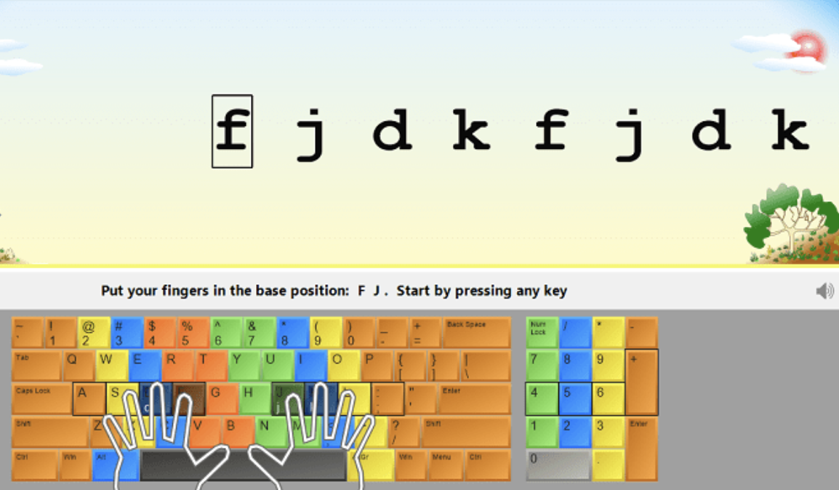
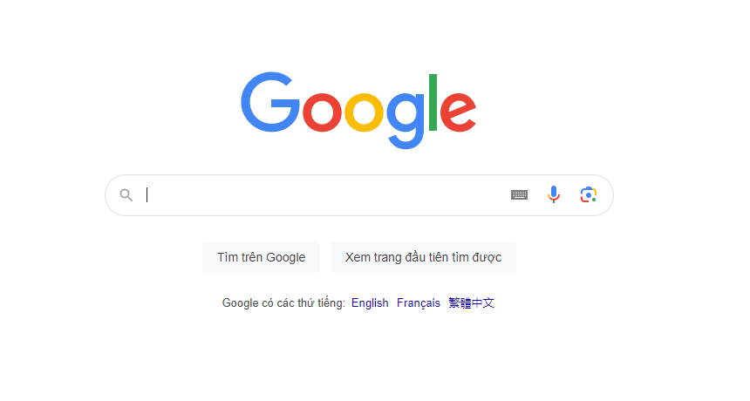
a)
b)
Phần mềm RapidTyping - Luyện tập gõ bàn phím đúng cách
google.com
Trang web giúp tìm kiếm thông tin

Slide 9
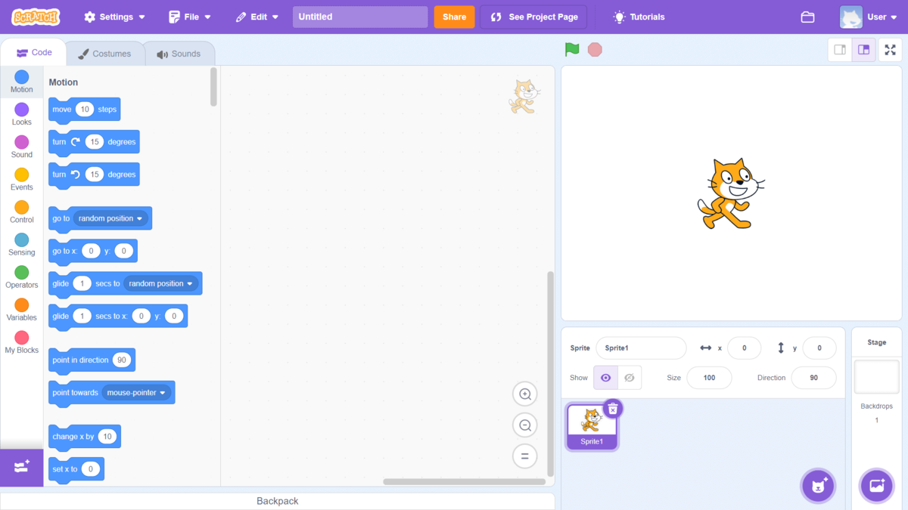
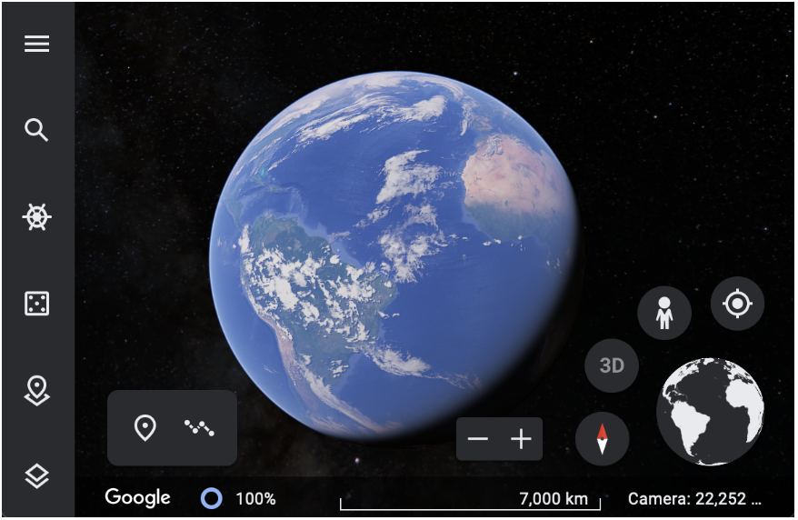
c)
d)
Phần mềm Scratch - Lập trình, tạo nên câu chuyện tương tác, phim hoạt hình hay trò chơi sinh động
Phần mềm Google Earth –
Hiển thị hình ảnh 3D của Trái Đất, chủ yếu dựa trên hình ảnh vệ tinh

Slide 10
Ngoài những phần mềm và trang web trên, em còn biết những phần mềm và trang web nào khác giúp em trong việc học tập, vui chơi và tìm kiếm thông tin không?

Slide 11
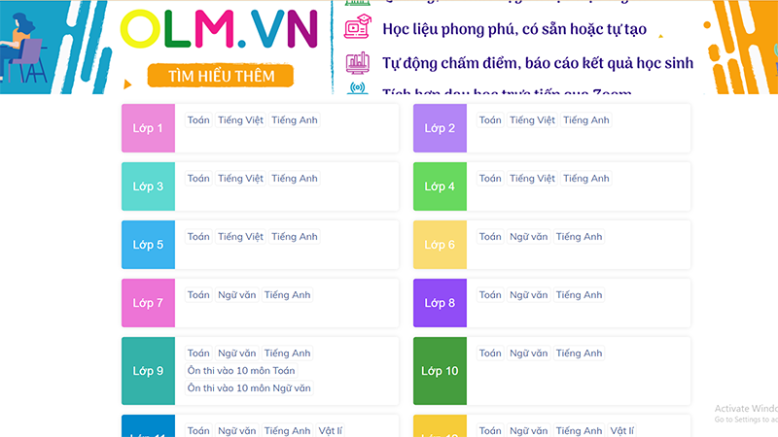
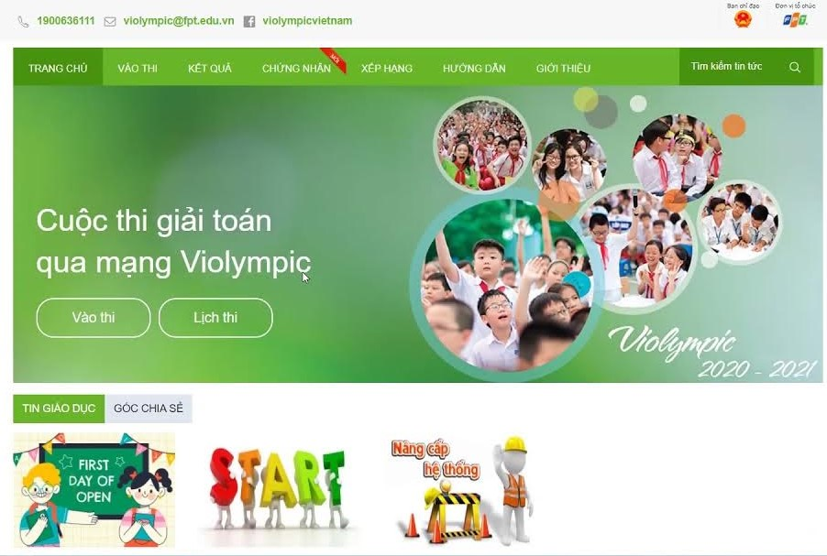
Một số phần mềm và trang web giúp em học tập, vui chơi và tìm kiếm thông tin
olm.vn
violympic.vn

Slide 13
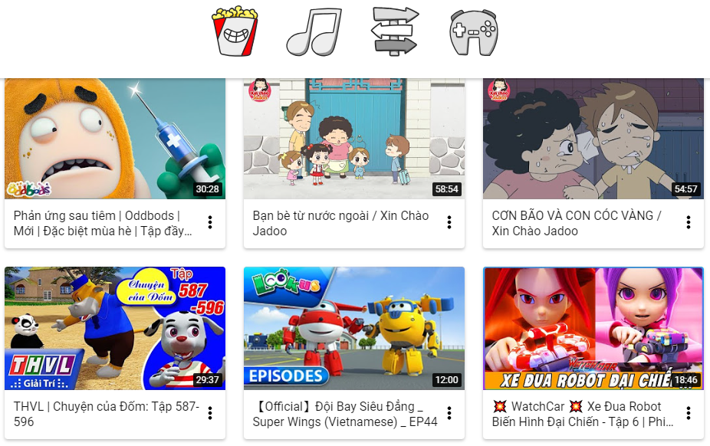
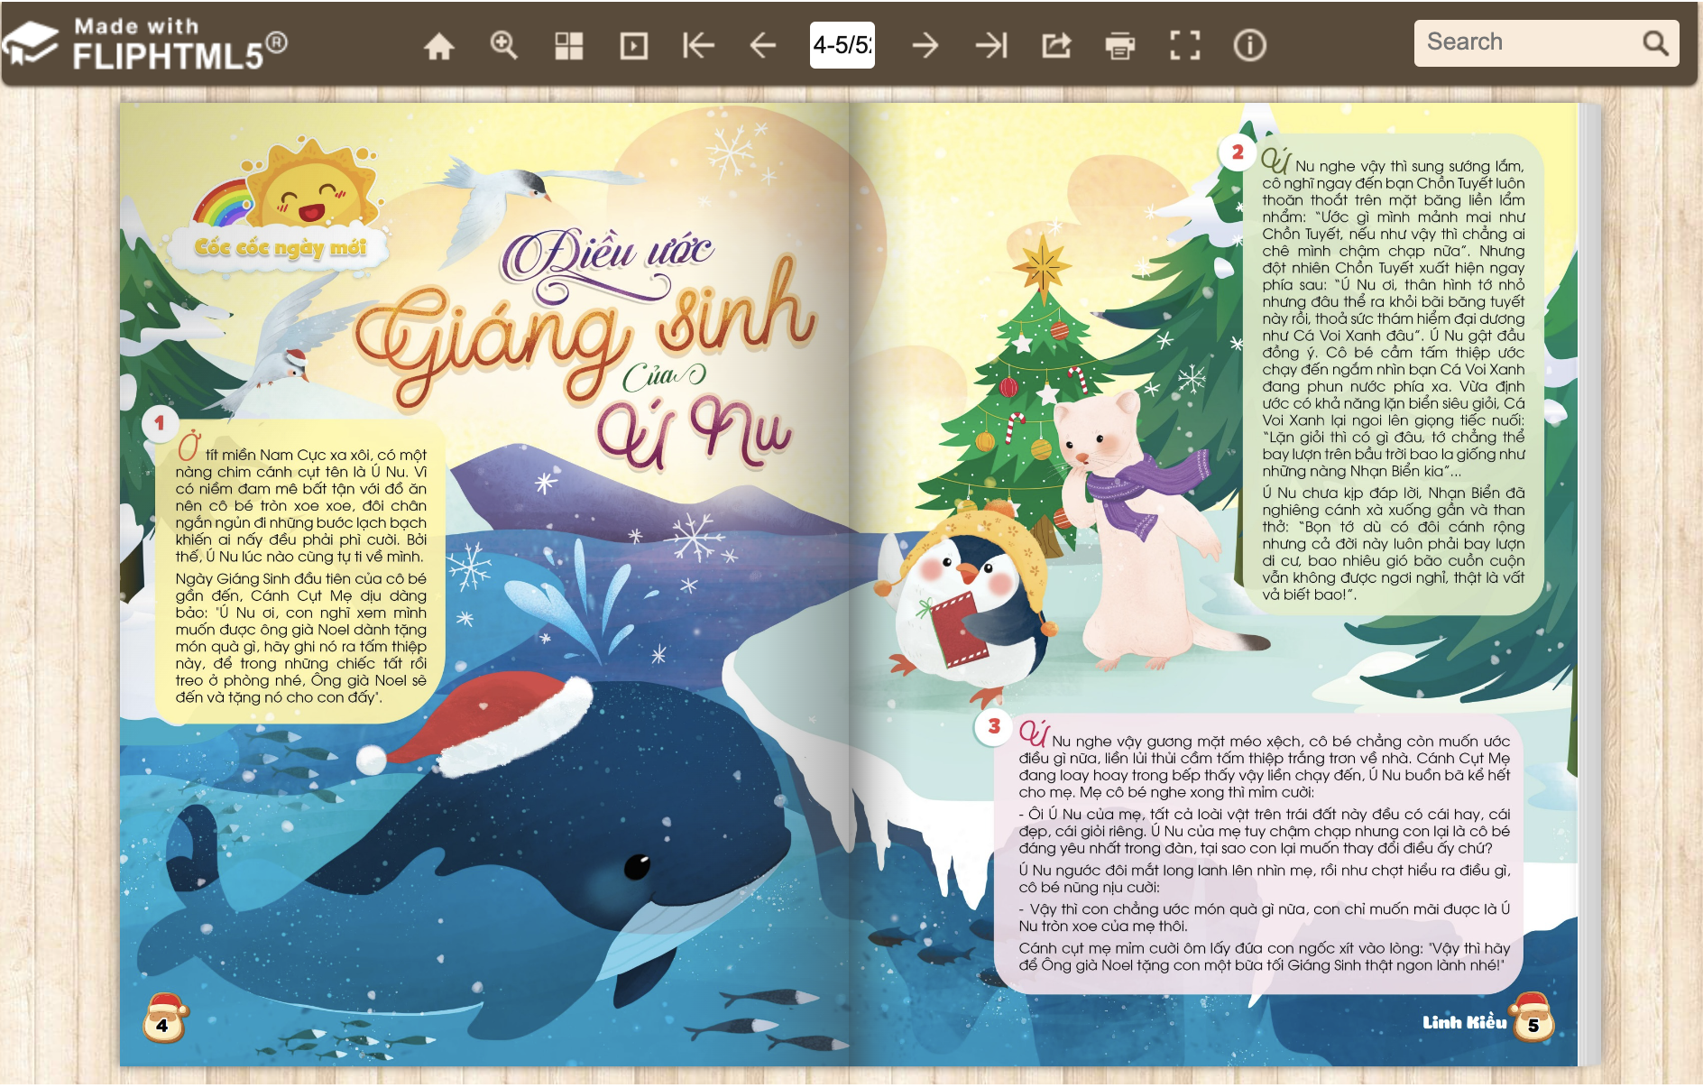
cauvong.vn
youtubekids.com

Slide 14
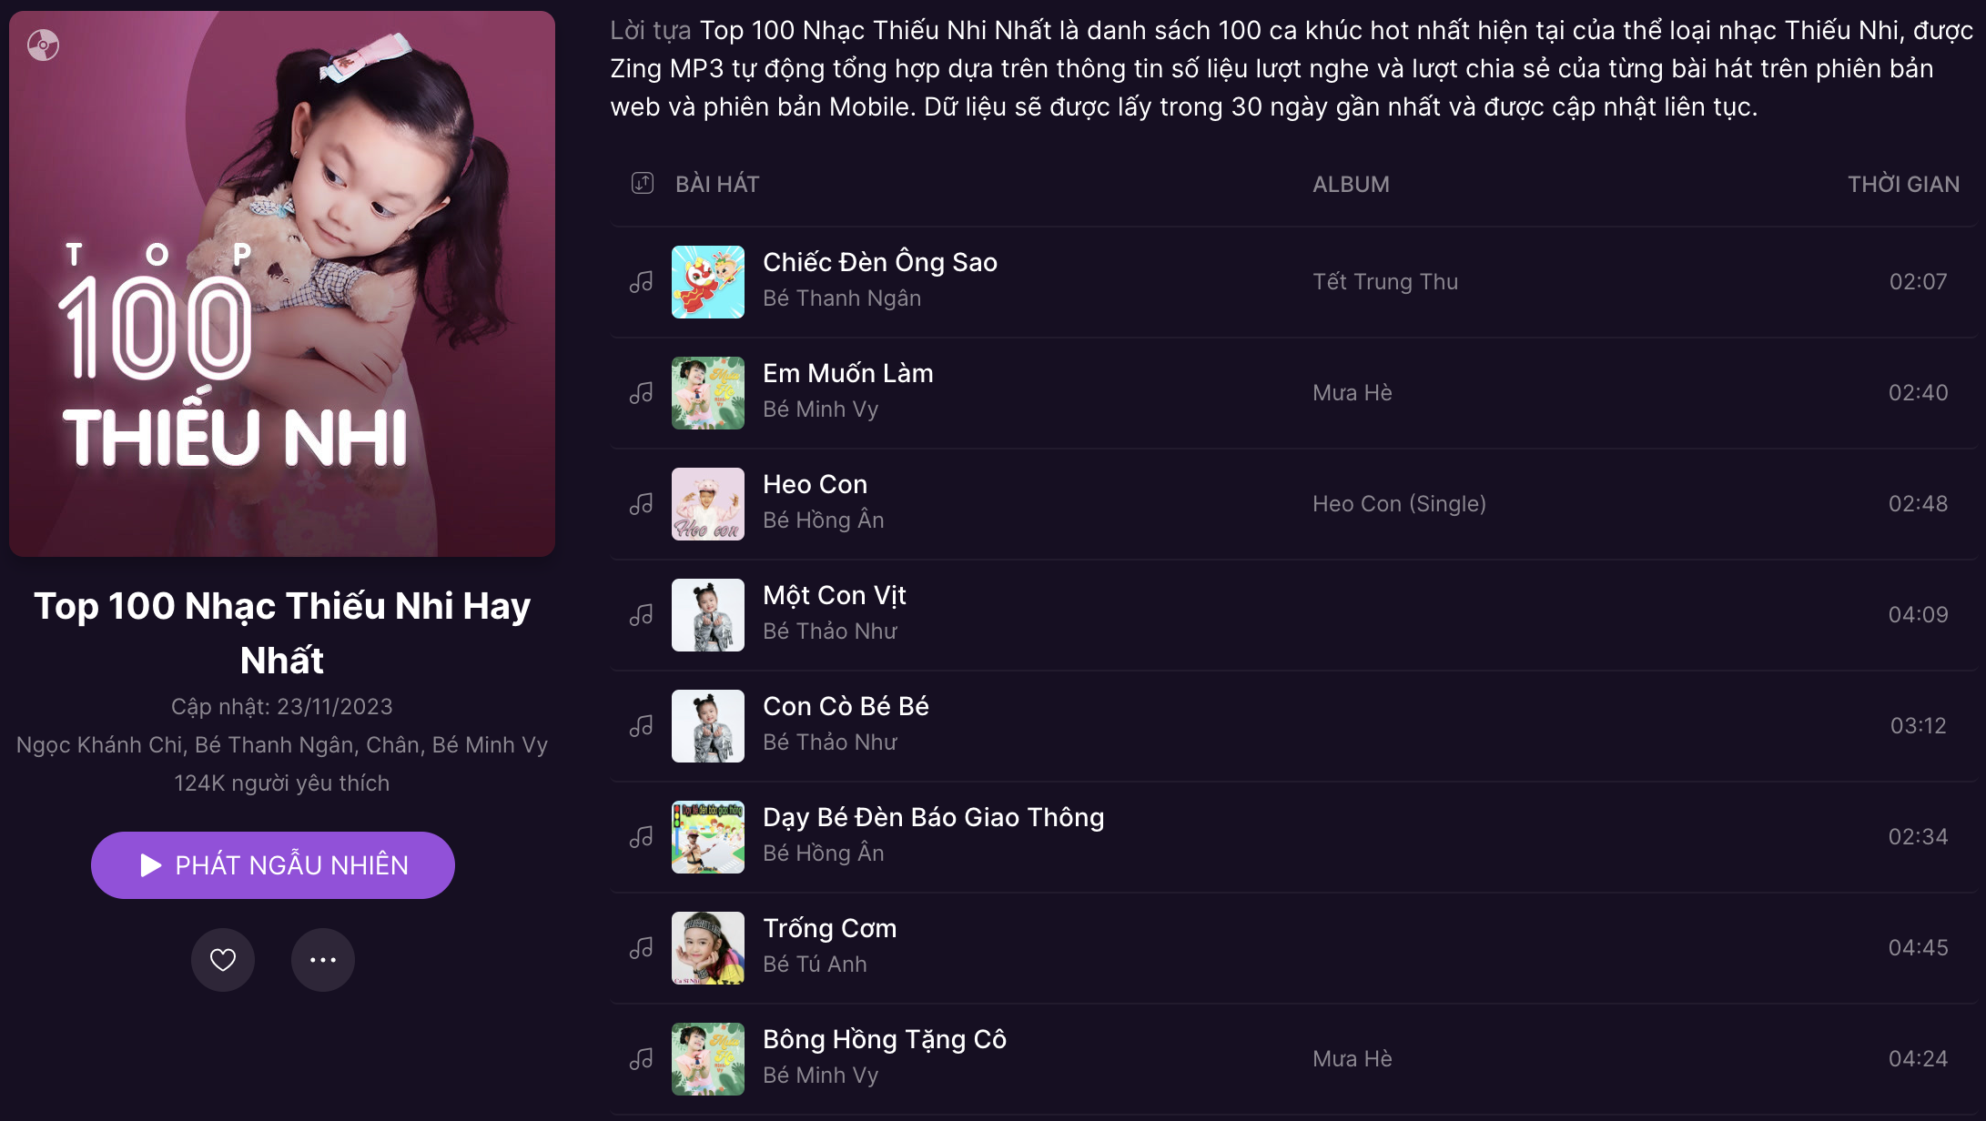
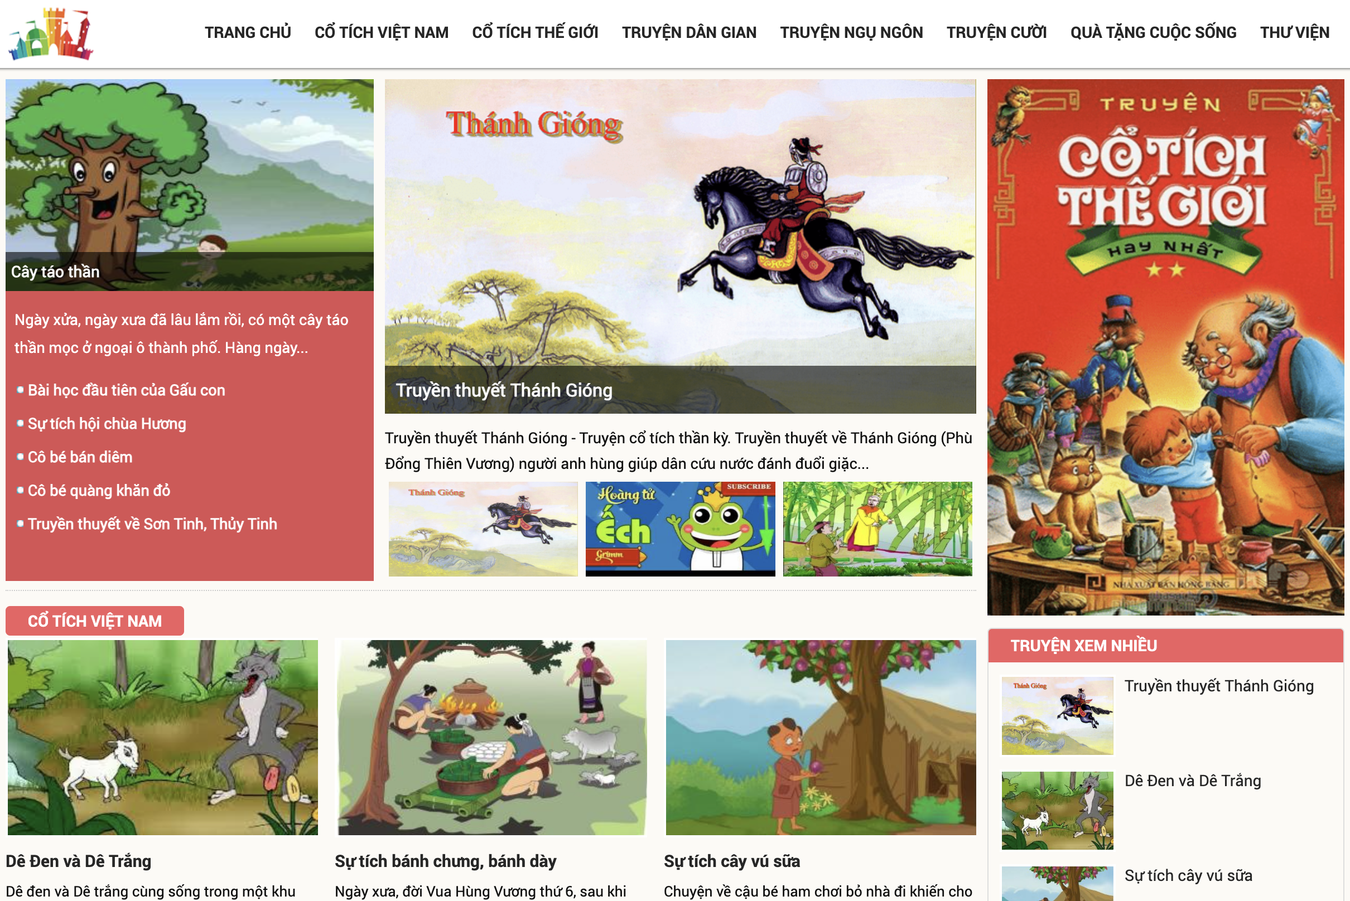
cotich.net
zingmp3.vn

Slide 15
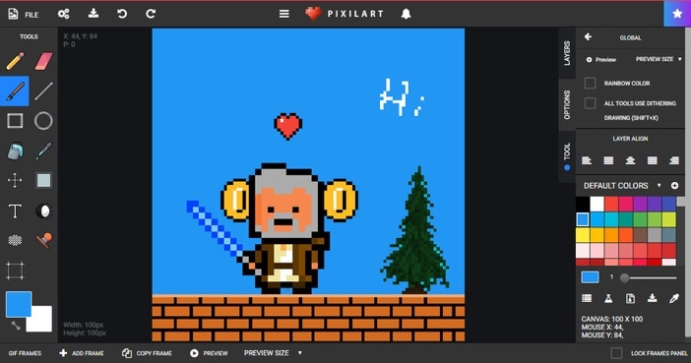
pixilart.com

Slide 16
GHI NHỚ
Sử dụng các phần mềm máy tính, em có thể học tập, vui chơi và tạo các sản phẩm số. Đặc biệt, nhờ máy tính tìm kiếm, em có thể tìm được những thông tin thú vị và bổ ích.

Slide 17
2.
LỢI ÍCH CỦA MÁY TÍNH

Slide 18
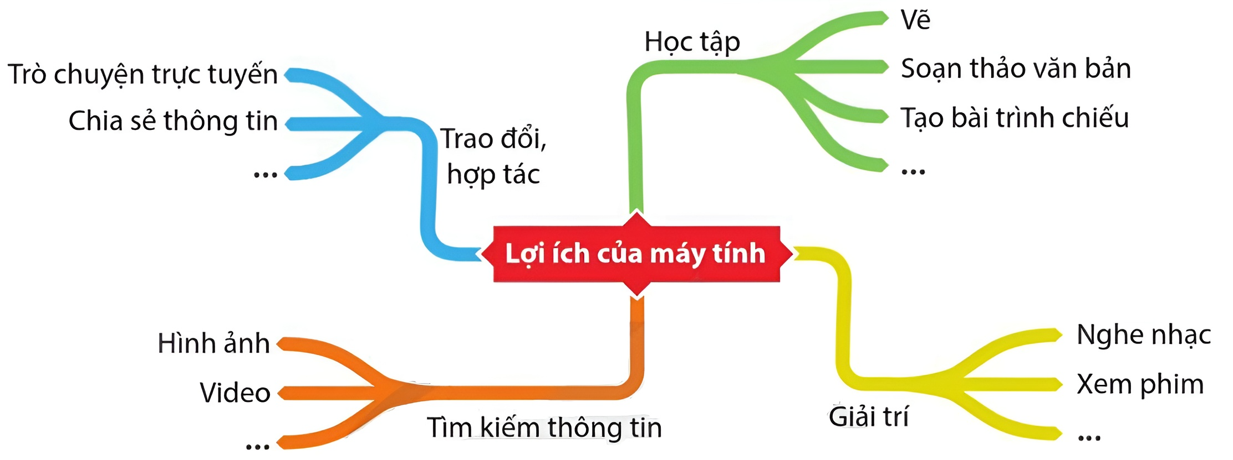
Quan sát Hình 2 - SGK tr.6, trao đổi với bạn cùng bàn để đưa ra những việc mà máy tính có thể giúp chúng ta.
Hình 2. Sơ đồ tư duy về lợi ích của máy tính

Slide 19
TRÒ CHƠI "HỎI NHANH ĐÁP GỌN"
Phần mềm soạn thảo văn bản tên là gì?
Microsoft Word
Phần mềm giúp tạo các bản trình chiếu tên là gì?
Microsoft Powerpoint

Slide 20
Em hãy nêu tên một số phần mềm giúp em chia sẻ, trao đổi thông tin.
Gmail
Zalo
Messenger Kids

Slide 21
Em hãy nêu tên một số phần mềm hỗ trợ học trực tuyến.

Slide 22
GHI NHỚ
Máy tính giúp em học tập, tìm kiếm, trao đổi thông tin và hợp tác với bạn bè. Ngoài ra, máy tính giúp em rèn luyện được kĩ năng như gõ bàn phím, sử dụng chuột, soạn thảo văn bản, tạo bài trình chiếu.

Slide 23
LUYỆN TẬP
Trong các câu sau, câu nào SAI?
Máy tính có thể giúp em tìm kiếm thông tin, tài liệu học tập.
a
b
Máy tính chỉ dùng cho mục đích giải trí.
Nhờ có máy tính, em có thể trao đổi thông tin, hợp tác với bạn bè.
c
Máy tính có thể giúp em tải hình ảnh, video về từ Internet.
d

Slide 24
VẬN DỤNG
Em đã sử dụng máy tính trong các tình huống nào dưới đây? Với mỗi tình huống cho một ví dụ minh hoạ.
a) Học trực tuyến.
b) Tìm kiếm thông tin.
c) Chia sẻ hình ảnh.
d) Giải trí.

Slide 25
Ví dụ
a) Em tham gia lớp học trực tuyến qua phần mềm Zoom
b) Sử dụng Google để tìm kiếm thông tin
c) Em chia sẻ một bức ảnh đẹp với bạn qua phần mềm chat Messenger Kids

Slide 26
d) Em xem video trên trang web youtubekids.com

Slide 27
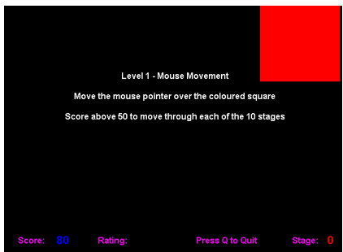
TRÒ CHƠI ĐỐ VUI
Câu 1. Đây là phần mềm gì?
Basic Mouse Skills - phần mềm sử dụng chuột

Slide 28
Câu 2. Mọi người trong hình đang làm gì?
Trò chuyện với người thân, bạn bè thông qua phần mềm gọi video.

Slide 29
Câu 3. Đâu là phần mềm soạn thảo văn bản?

Slide 30
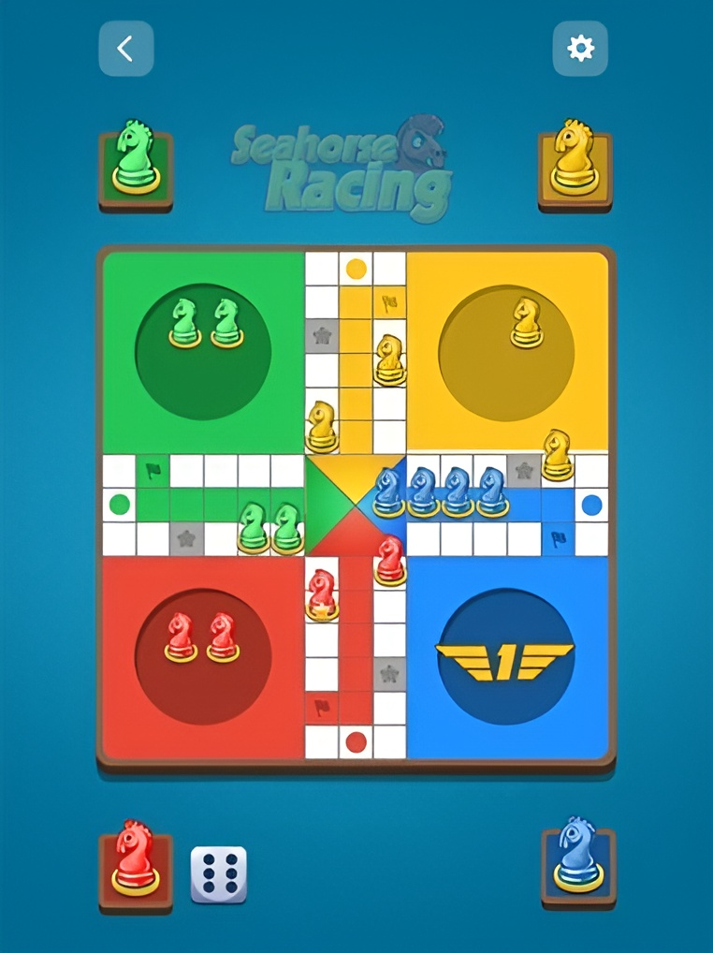
Câu 4. Đây là trò chơi gì?
Cờ cá ngựa

Slide 31
TỔNG KẾT
Máy tính là một công cụ hữu ích giúp em học tập, giải trí, tìm kiếm, trao đổi thông tin, hợp tác với bạn bè.
Đồng thời, máy tính cũng giúp em học tập và rèn luyện những kĩ năng để sử dụng máy tính thành thạo hơn.

Slide 32
HƯỚNG DẪN VỀ NHÀ
01
02
Ghi nhớ kiến thức đã học trong bài
Đọc và chuẩn bị trước Bài 2: Thực hành tạo sản phẩm số.

Slide 33
HẸN GẶP LẠI CÁC EM
TRONG TIẾT HỌC TIẾP THEO!

